Slide 1
Correção de perspectiva para imagens de documentos capturados por câmeras
Robson D. Montenegro
Saulo C. S. Machado

Slide 2
Sumário
Introdução
Visão Geral
Detecção e Seleção de Linhas
Detecção e Seleção de Pontos de Fuga
Transformação de Retificação
Experimentos
Conclusão

Slide 3
Introdução

Slide 4
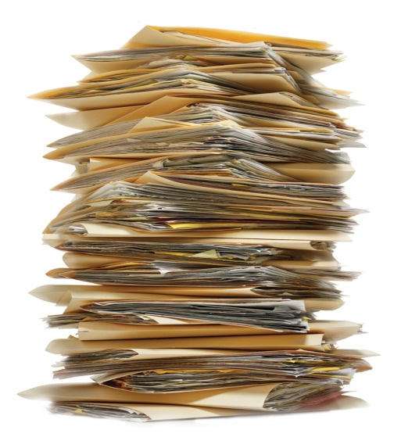
Motivação
Grande quantidade de documentos ainda em papel
Digitalização
Criação da imagem digital
Ruídos, distorções e perdas são irreparáveis
Inviabilidade de equipamentos
Portabilidade
Qualidade
Custo

Slide 5
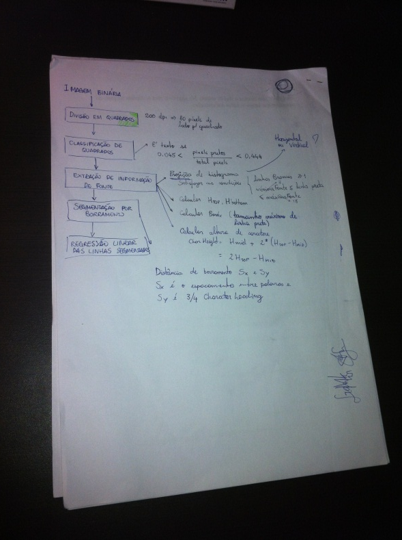
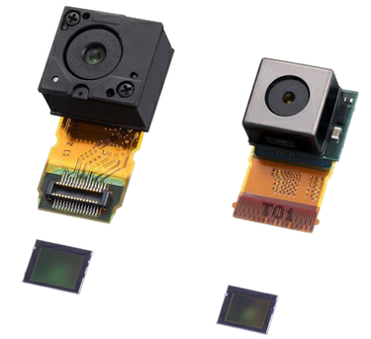
Motivação
Câmeras de dispositivos móveis
Baixo custo
Fáceis de usar
Portabilidade
Distorção de perspectiva
Dificuldade para o reconhecimento automático de texto

Slide 6
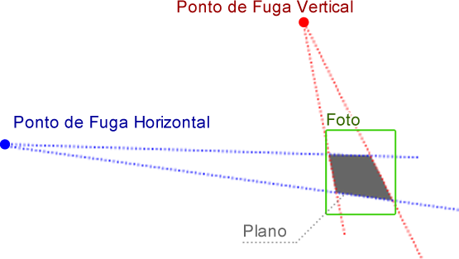
Objetivo
O objetivo é encontrar os parâmetros para uma transformação de retificação
Isso é feito usando conceitos geométricos de pontos de fuga (PF)

Slide 7
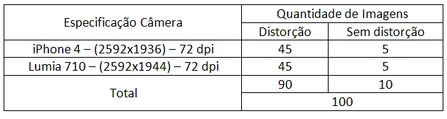
Metodologia
Abordagem híbrida para obtenção dos pontos de fuga
Direta
Indireta
Experimentos

Slide 8
Visão Geral

Slide 9
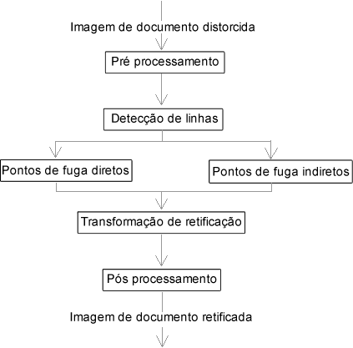
Visão Geral

Slide 10
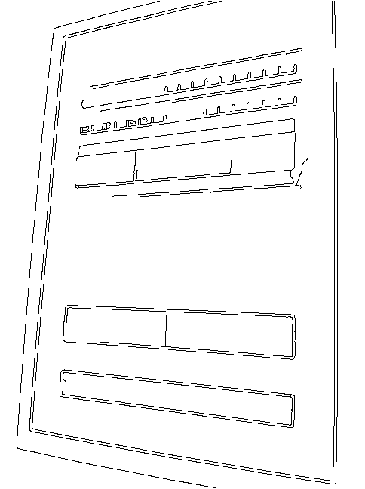
Visão Geral
Pré-processamento
Tons de cinza
Detecção de bordas (Canny)
Limiarização (Block-Otsu)
Detecção e seleção de Linhas
Detecção e seleção de PF
Transformação de retificação

Slide 11
Detecção e Seleção de Linha

Slide 12
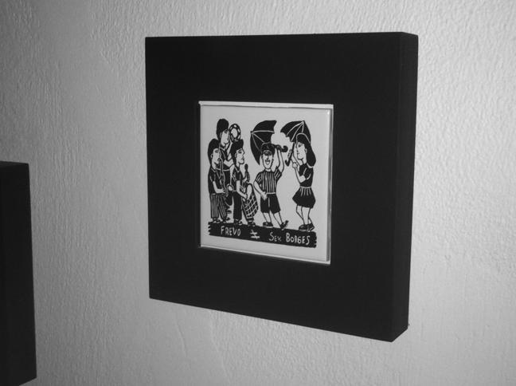
Detecção e Seleção de Linhas

Slide 13
Detecção e Seleção de Linhas
Redimensionamento
BlockOtsu
Canny
Componentes Conexos
BoundingBox
Execcentricity

Slide 14
Detecção e Seleção de Linhas – Bordas

Slide 15

Detecção e Seleção de Linhas – Hough

Slide 16
Detecção e Seleção de Linhas – Hough

Slide 17
Detecção e Seleção de Pontos de fuga

Slide 18

Detecção de Candidatos
Interseção de linhas
Agrupamento K-Médias
$N_{C}=\max{(\ln{{(N}_{P})}, 10)}$
Centroides são os pontos mais expressivos

Slide 19
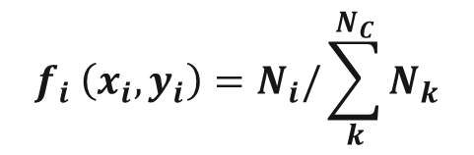
Abordagem Indireta
Baseada apenas nas informações dos pixels da imagem
Utiliza as linhas reconhecidas para buscar candidatos a pontos de fuga
Os centroides obtidos pelo agrupamento são considerados os candidatos a PF com a função de lucro:
$$f_{i} \left(x_{i},y_{i}\right)=N_{i}/\sum_{k}^{N_{C}}{N_{k}}$$

Slide 20
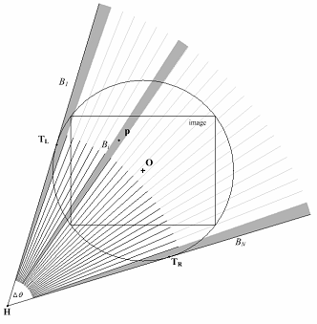
Abordagem Direta
Projeção para cada intersecção

Slide 21
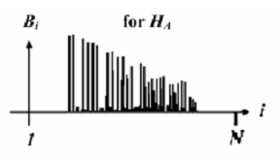
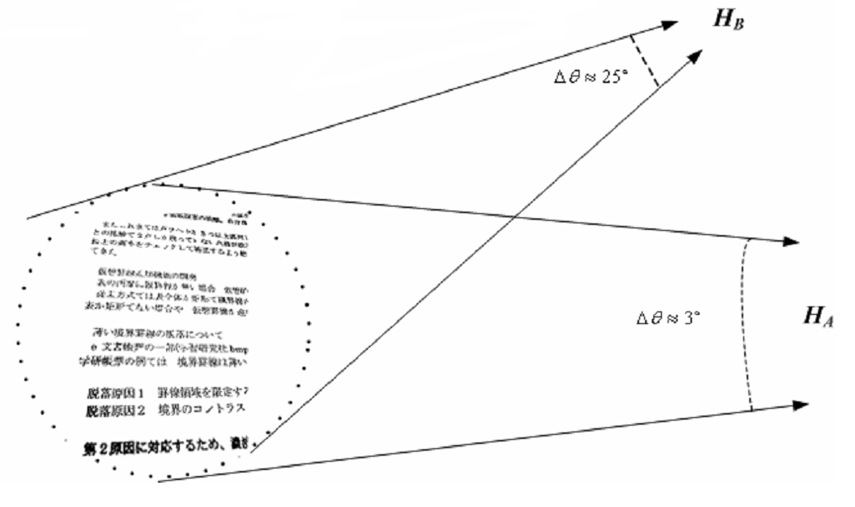
Abordagem Direta

Slide 22
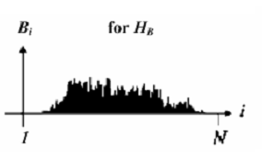
Abordagem Direta

Slide 23

Abordagem Direta
Métrica:

Slide 24
Combinação
Os candidatos obtidos pelas abordagens anteriores são combinados a fim de obter resultados mais precisos
É escolhido o PF com melhor combinação

Slide 25
Transformação de retificação

Slide 26
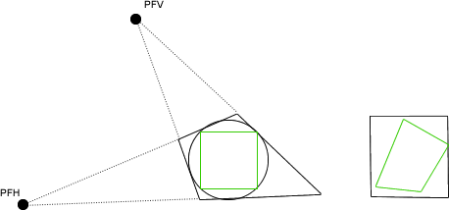
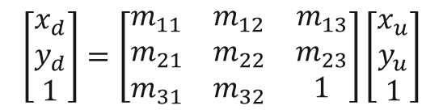
Transformação de Retificação
Relação de transformação
Quadrilátero convexo
$$\left[\begin{matrix}x_{d} \\ y_{d} \\ 1\end{matrix}\right]=\left[\begin{matrix}m_{11} & m_{12} & m_{13} \\ m_{21} & m_{22} & m_{23} \\ m_{31} & m_{32} & 1\end{matrix}\right]\left[\begin{matrix}x_{u} \\ y_{u} \\ 1\end{matrix}\right]$$

Slide 27
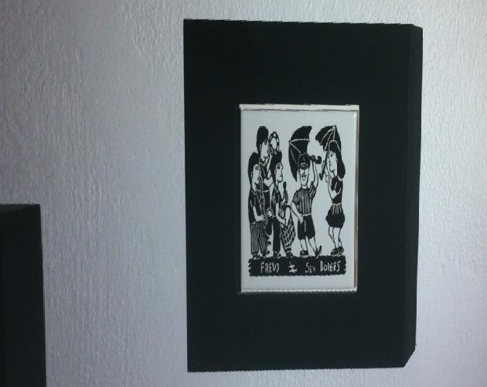
Transformação de Retificação
Resultado do mapeamento de pixels

Slide 28
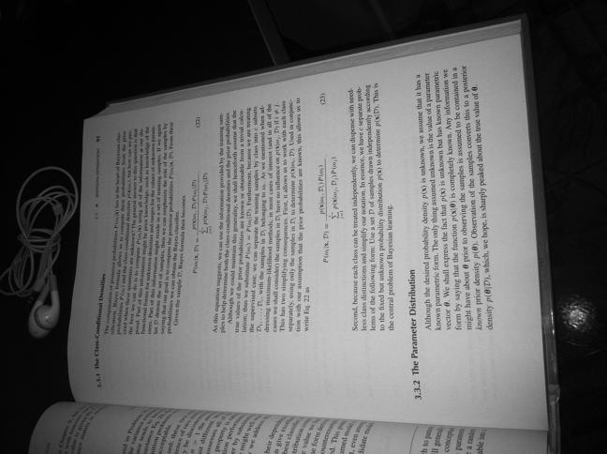
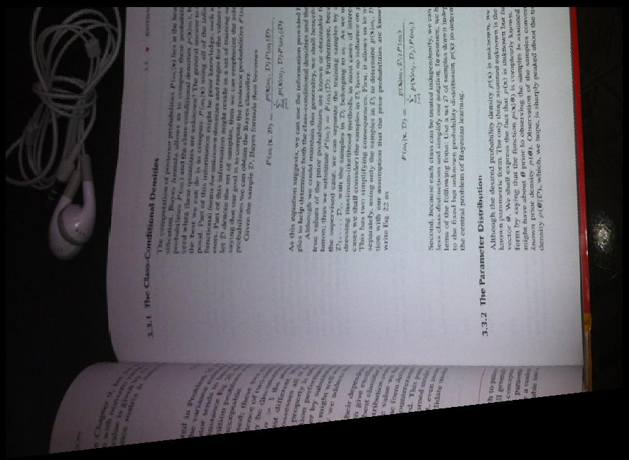
Transformação de Retificação
Resultado do mapeamento de pixels

